Slide 1
Устройства ЭВМ.
Часть 2.
Магистрально-модульный принцип построения компьютера

Slide 2
В основу архитектуры современных персональных компьютеров положен магистрально-модульный принцип.
Модульный принцип позволяет потребителю самому комплектовать нужную ему конфигурацию компьютера и производить при необходимости её модернизацию.

Slide 3
Модульная организация компьютера опирается на магистральный (шинный) принцип обмена информацией между устройствами.
Магистраль (системная шина) включает в себя три многоразрядные шины:
    шину данных,
    шину адреса,
    шину управления,
которые представляют собой многопроводные линии.

Slide 4
К магистрали подключаются процессор и оперативная память, а также периферийные устройства ввода, вывода и хранения информации, которые обмениваются информацией на машинном языке (последовательностями нулей и единиц в форме электрических импульсов).

Slide 5
Шина данных.
По этой шине данные передаются между различными устройствами.
Например, считанные из оперативной памяти данные могут быть переданы процессору для обработки, а затем полученные данные могут быть отправлены обратно в оперативную память для хранения.
Таким образом, данные по шине данных могут передаваться от устройства к устройству через области оперативной памяти.

Slide 6
Разрядность шины данных определяется разрядностью процессора, то есть количеством двоичных разрядов, которые могут обрабатываться или передаваться процессором одновременно.
Разрядность процессоров постоянно увеличивается по мере развития компьютерной техники.

Slide 7
Шина адреса.
Выбор устройства или ячейки памяти, куда пересылаются или откуда считываются данные по шине данных, производит процессор.
Каждое устройство или ячейка оперативной памяти имеет свой адрес.
Адрес передаётся по адресной шине, причем сигналы по ней передаются в одном направлении — от процессора к оперативной памяти и устройствам (однонаправленная шина).

Slide 8
Разрядность шины адреса определяет объем адресуемой памяти (адресное пространство), то есть количество однобайтовых ячеек оперативной памяти, которые могут иметь уникальные адреса.
Внимание!
Количество адресуемых ячеек памяти можно рассчитать по формуле: N=2^{r}, где r— разрядность шины адреса.

Slide 9
Пример.
Разрядность шины адреса постоянно увеличивается, и в процессорах Pentium Extreme Edition разрядность составляет 64 бита.
Таким образом, количество адресуемых ячеек памяти в таких процессорах равно: N=2⁶⁴ ячеек.

Slide 10
Шина управления.
По шине управления передаются сигналы, определяющие характер обмена информацией по магистрали.
Сигналы управления показывают, какую операцию — считывание или запись информации из памяти — нужно производить, синхронизируют обмен информацией между устройствами и так далее.

Slide 11
Важнейшим аппаратным компонентом компьютера является системная плата.
На системной плате реализована магистраль обмена информацией, имеются разъёмы для установки процессора, слоты для установки оперативной памяти, а также контроллеров внешних устройств.
Кроме термина «системная плата», используется название «материнская плата» (Motherboard).

Slide 12
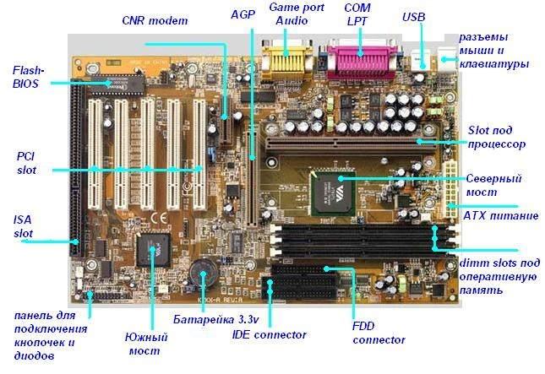
Рисунок 1- Системная плата (Материнская плата, Motherboard)

Slide 13
Еще 10-15 лет назад системные платы персональных компьютеров строились на основе цифровых микросхем малой и средней степени интеграции (вентилей, триггеров, регистров и т.п.).
Материнская плата компьютеров IBM PC ХТ/АТ насчитывала 150-200 корпусов интегральных схем!

Slide 14
Пропускная способность.
Быстродействие устройства зависит от тактовой частоты тактового генератора (обычно меряется в мегагерцах — МГц) и разрядность, т.е количество битов данных, которые устройство может обрабатывать или передавать одновременно (измеряется в битах).
Дополнительно в устройствах используется внутреннее умножение частоты с разными коэффициентами.

Slide 15
Внимание!
Скорость передачи данных (пропускная способность шины данных измеряется в бит/с) равна произведению разрядности шины (измеряется в битах) на частоту шины (измеряется в Гц = 1/с):
Пропускная способность шины =
Разрядность шины х Частота шины.

Slide 16
Северный и южный мосты.
Для согласования тактовой частоты и разрядности устройств на системной плате устанавливают специальные микросхемы, включающие в себя контроллер оперативной памяти и видеопамяти (так называемый северный мост) и контроллер периферийных устройств (южный мост).

Slide 17
Северный мост — это системный контроллер, являющийся одним из элементов чипсета материнской платы, отвечающий за работу с оперативной памятью (RAM), видеоадаптером и процессором (CPU).

Slide 18
Одной из основных функций северного моста является обеспечение взаимодействия системной платы и процессора, а также определение скорости работы.

Slide 19
Частью северного моста во многих современных материнских платах является встроенный видеоадаптер.
Таким образом, функциональная особенность северного моста являет собой ещё и управление шиной видеоадаптера и её быстродействием.
Также северный мост обеспечивает связь всех вышеперечисленных устройств с южным мостом.

Slide 20
Внимание!
Северный мост получил свое название благодаря «географическому» расположению на материнской плате.
Внешне это квадратной формы микрочип, расположенный под процессором, но в верхней части системной платы.

Slide 21
Южный мост — это функциональный контроллёр, известен как контроллер ввода-вывода.
Как правило, выход из строя южного моста ставит точку в жизни системной платы.

Slide 22
Частота процессора.
Северный мост обеспечивает обмен данными с процессором, оперативной памятью и видеопамятью.
Частота процессора в несколько раз больше, чем базовая частота магистрали.
Частота процессора — это количество синхронизирующих импульсов в секунду.

Slide 23
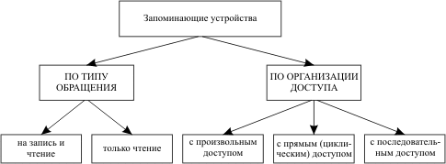
Классификация запоминающих устройств
Запоминающие устройства можно классифицировать по целому ряду параметров и признаков.
На рис. 2 представлена классификация по типу обращения и организации доступа к ячейкам ЗУ.
Рисунок 2 - Классификация запоминающих устройств

Slide 24
Классификация запоминающих устройств
По типу обращения ЗУ делятся на устройства, допускающие как чтение, так и запись информации, и постоянные запоминающие устройства (ПЗУ), предназначенные только для чтения записанных в них данных ( ROM - read only memory ).
ЗУ первого типа используются в процессе работы процессора для хранения выполняемых программ, исходных данных, промежуточных и окончательных результатов.

Slide 25
Классификация запоминающих устройств
В ПЗУ, как правило, хранятся системные программы, необходимые для запуска компьютера в работу, а также константы.
В некоторых ЭВМ, предназначенных, например, для работы в системах управления по неизменяемым алгоритмам, все программное обеспечение может храниться в ПЗУ.

Slide 26
Классификация запоминающих устройств
В ЗУ с произвольным доступом ( RAM - random access memory ) время доступа не зависит от места расположения участка памяти (например, ОЗУ ).

Slide 27
Классификация запоминающих устройств
В ЗУ с прямым (циклическим) доступом благодаря непрерывному вращению носителя информации (например, магнитный диск - МД) возможность обращения к некоторому участку носителя циклически повторяется.
Время доступа здесь зависит от взаимного расположения этого участка и головок чтения/записи и во многом определяется скоростью вращения носителя.

Slide 28
Классификация запоминающих устройств
В ЗУ с последовательным доступом производится последовательный просмотр участков носителя информации, пока нужный участок не займет некоторое нужное положение напротив головок чтения/записи (например, магнитные ленты - МЛ).

Slide 29
Классификация запоминающих устройств
Основные характеристики запоминающих устройств - это емкость и быстродействие.
Идеальное запоминающее устройство должно обладать бесконечно большой емкостью и иметь бесконечно малое время обращения.
На практике эти параметры находятся в противоречии друг другу: в рамках одного типа ЗУ улучшение одного из них ведет к ухудшению значения другого.
К тому же следует иметь в виду и экономическую целесообразность построения запоминающего устройства с теми или иными характеристиками при данном уровне развития технологии.

Slide 30
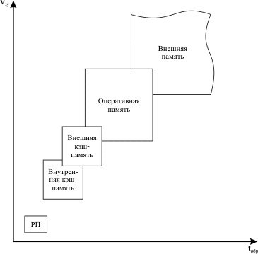
Классификация запоминающих устройств
В настоящее время запоминающие устройства компьютера (по фон Нейману), строятся по иерархическому принципу (рис. 3 )
Рисунок 3 - Иерархическая организация памяти в современных ЭВМ

Slide 31
Классификация запоминающих устройств
Иерархическая структура памяти позволяет экономически эффективно сочетать хранение больших объемов информации с быстрым доступом к информации в процессе ее обработки.

Slide 32
Классификация запоминающих устройств
На нижнем уровне иерархии находится регистровая память - набор регистров, входящих непосредственно в состав микропроцессора (центрального процессора - CPU).
Регистры CPU программно доступны и хранят информацию, наиболее часто используемую при выполнении программы: промежуточные результаты, составные части адресов, счетчики циклов и т.д.

Slide 33
Классификация запоминающих устройств
Регистровая память имеет относительно небольшой объем (до нескольких десятков машинных слов).
РП работает на частоте процессора, поэтому время доступа к ней минимально.
Например, при частоте работы процессора 2 ГГц время обращения к его регистрам составит всего 0,5 нс.

Slide 34
Классификация запоминающих устройств
Оперативная память - устройство, которое служит для хранения информации (программ, исходных данных, промежуточных и конечных результатов обработки), непосредственно используемой в ходе выполнения программы в процессоре.
В настоящее время объем ОП персональных компьютеров составляет несколько сотен мегабайт.

Slide 35
Классификация запоминающих устройств
Оперативная память работает на частоте системной шины и требует 6-8 циклов синхронизации шины для обращения к ней.
Так, при частоте работы системной шины 100 МГц (при этом период равен 10 нс) время обращения к оперативной памяти составит несколько десятков наносекунд.

Slide 36
Классификация запоминающих устройств
Для заполнения пробела между РП и ОП по объему и времени обращения в настоящее время используется кэш-память, которая организована как более быстродействующая (и, следовательно, более дорогая) статическая оперативная память со специальным механизмом записи и считывания информации и предназначена для хранения информации, наиболее часто используемой при работе программы.

Slide 37
Классификация запоминающих устройств
Как правило, часть кэш-памяти располагается непосредственно на кристалле микропроцессора (внутренний кэш ), а часть - вне его (внешняя кэш-память).
Кэш-память программно недоступна.
Для обращения к ней используются аппаратные средства процессора и компьютера.

Slide 38
Классификация запоминающих устройств
Внешняя память организуется, как правило, на магнитных и оптических дисках, магнитных лентах.
Емкость дисковой памяти достигает десятков гигабайт при времени обращения менее 1 мкс.

Slide 39
Классификация запоминающих устройств
Магнитные ленты вследствие своего малого быстродействия и большой емкости используются в настоящее время в основном только как устройства резервного копирования данных, обращение к которым происходит редко, а может быть и никогда.
Время обращения для них может достигать нескольких десятков секунд.

Slide 40
Построение ЗУ с заданной организацией
В современных ЭВМ минимальной адресуемой единицей памяти является, как правило, 1 байт.
В связи с этим обмен с памятью организуется блоками, кратными этой величине: байтами, словами, двойными словами, учетверенными словами, в зависимости от выполняемой процессором команды и разрядности внешней шины данных.
Такой обмен проходит под управлением специальных сигналов, поступающих по системной шине.

Slide 41
Построение ЗУ с заданной организацией
Преобразование информации из формата ее представления на шине данных в формат, учитывающий организацию конкретных схем памяти, осуществляется специальными интерфейсными схемами.
Большие интегральные схемы (БИС), на которых строятся модули памяти, являются изделиями электронной промышленности и могут иметь различную организацию.

Slide 42
Построение ЗУ с заданной организацией
Разработчики средств вычислительной техники должны учитывать имеющуюся у них номенклатуру БИС памяти, чтобы построить запоминающее устройство необходимой емкости и организации.
Для этой цели может проводиться объединение нескольких БИС либо с целью увеличения количества слов в модуле памяти, либо для наращивания разрядности каждого слова, либо с той и другой целью одновременно.

Slide 43
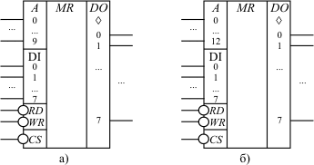
Построение ЗУ с заданной организацией
Рассмотрим варианты построения блока памяти необходимой организации при наличии заданных БИС памяти.
Построим ОЗУ с организацией 8К*8 разрядов на БИС с организацией 1К*8 разрядов (Рис.4).
Рисунок 4 - Условно-графические обозначения запоминающих устройств с различной организацией:
а - 1К*8 разрядов; б - 8К*8 разрядов

Slide 44
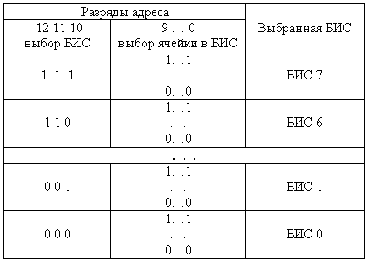
Построение ЗУ с заданной организацией
В данном случае требуется построить модуль памяти, имеющий большее число слов, чем в составляющих его БИС.
Модуль памяти будет состоять из восьми БИС.
Рисунок 5 -Организация модуля памяти

Slide 45
Построение ЗУ с заданной организацией
Для обращения к модулю памяти используется 13-разрядный адрес ( А12 А0 ), поступающий по шине адреса (ША).
Три старших разряда ( А12-А10 ) определяют ту схему, которая в данный момент включается в работу, а каждая ячейка внутри любой БИС определяется 10-ю младшими разрядами адреса ( А9-А0 ) (Рис. 5).
Рисунок 5 -Организация модуля памяти

Slide 46
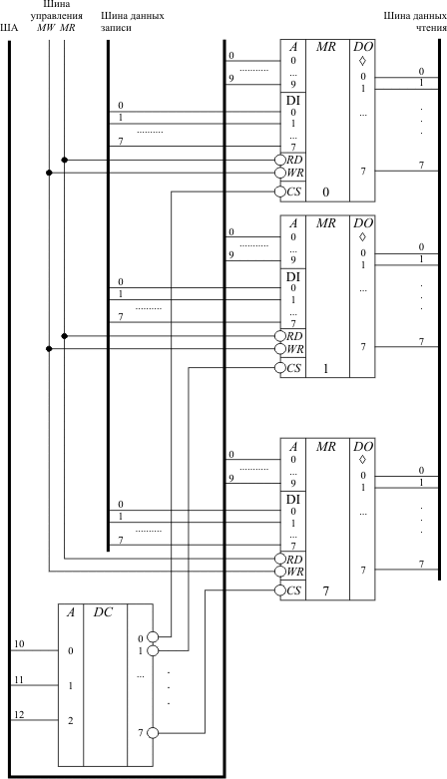
Построение ЗУ с заданной организацией
При единичном значении сигнала на входе выбора кристалла БИС ( CS=1 ) выходные разряды данных находятся в третьем состоянии, то есть как бы отключены от шины ( DO=Z ).
Таким образом, при любом значении кода на шине адреса всегда в работе находится одна и только одна из восьми БИС (Рис. 6).
Рисунок 6 - Запоминающее устройство объемом 8К*8 разрядов на БИС с организацией 1К*8 разрядов

Slide 47
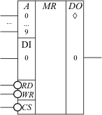
Построение ЗУ с заданной организацией
В реальных микросхемах шины данных записи и чтения ( DI и DO ) обычно представляют собой общую двунаправленную шину.
Сигналы на шине управления означают: MW - сигнал записи в память, MR - сигнал чтения из памяти.
Построить ОЗУ с организацией 1К*8 разрядов на БИС с организацией 1К*1 разряд (Рис. 7).
Рисунок 7 - Условно-графическое обозначение БИС с организацией 1К*1 разряд

Slide 48
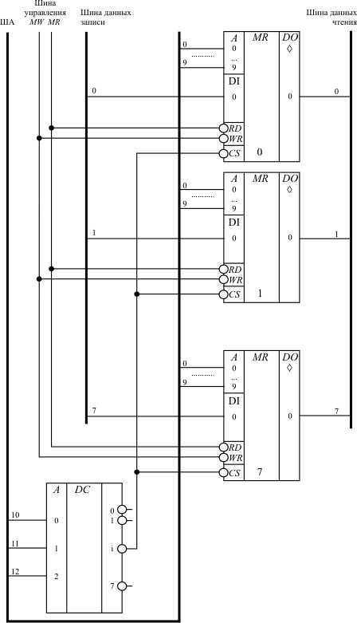
Построение ЗУ с заданной организацией
В данном случае требуется увеличить разрядность слова памяти.
Так как все разряды одного слова должны записываться и считываться одновременно, то все БИС должны работать параллельно.
Модуль памяти будет состоять из восьми БИС (Рис. 8).
Рисунок 8 - Запоминающее устройство объемом 1К*8 разрядов на БИС с организацией 1К*1 разряд

Slide 49
Построение ЗУ с заданной организацией
Если разрабатываемый блок является частью модуля памяти, имеющего объем больше, чем 1К слов (например, 8К), то необходим специальный дешифратор, который будет дешифрировать старшие разряды адреса аналогично тому, как ранее было показано на рис. 6 и включать в работу данный блок.
Рисунок 8 - Запоминающее устройство объемом 1К*8 разрядов на БИС с организацией 1К*1 разряд

Slide 50
Конец лекции

